Slide 1
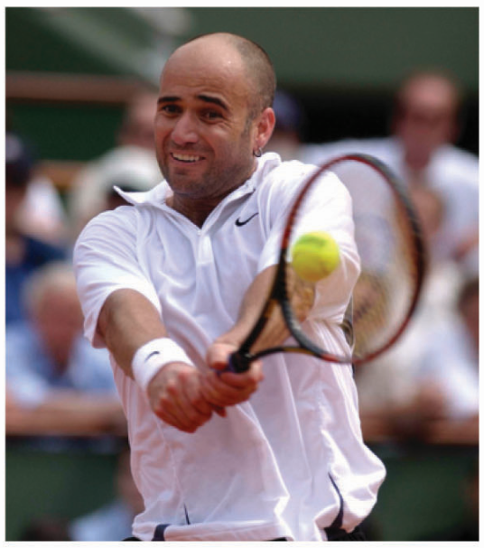
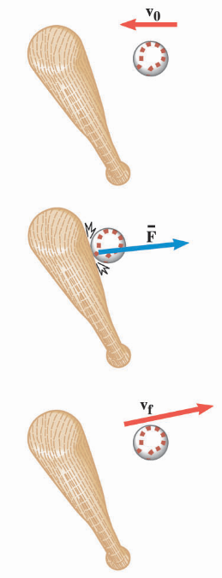
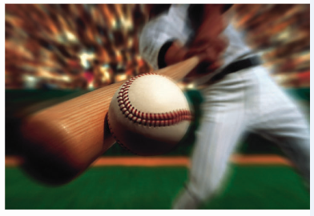
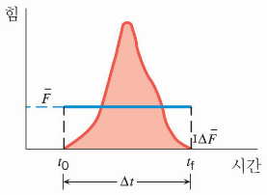
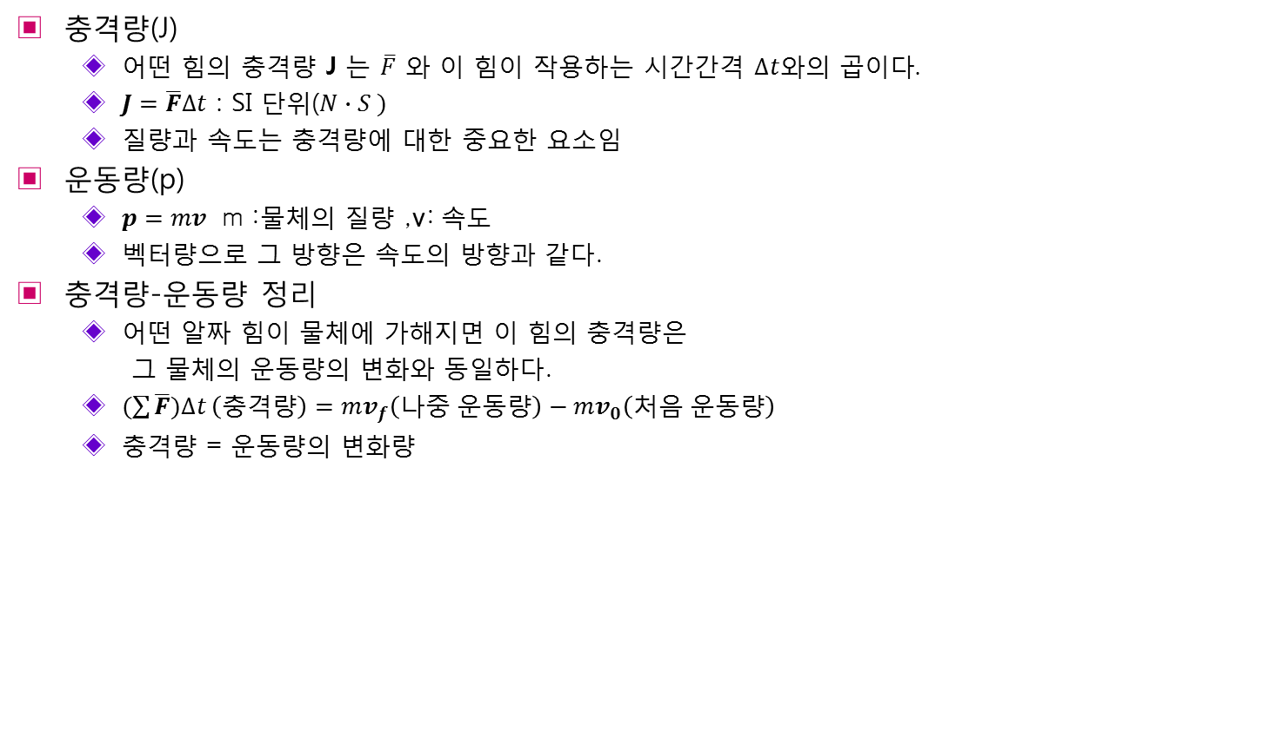
7.1 충격량-운동량 정리
충격량(J)
  어떤 힘의 충격량 J 는 $\overline{F}$ 와 이 힘이 작용하는 시간간격 $∆t$와의 곱이다.
  $J=\overline{F}∆t$ : SI 단위($N∙S )$
  질량과 속도는 충격량에 대한 중요한 요소임
운동량(p)
  $p=mv$ m :물체의 질량 ,v: 속도
  벡터량으로 그 방향은 속도의 방향과 같다.
충격량-운동량 정리
  어떤 알짜 힘이 물체에 가해지면 이 힘의 충격량은
  그 물체의 운동량의 변화와 동일하다.
  $(\sum{\overline{F})∆t}\left(충격량\right)=mv_{f}\left(나중 운동량\right)−mv_{0}\left(처음 운동량\right)$
  충격량 = 운동량의 변화량

Slide 2
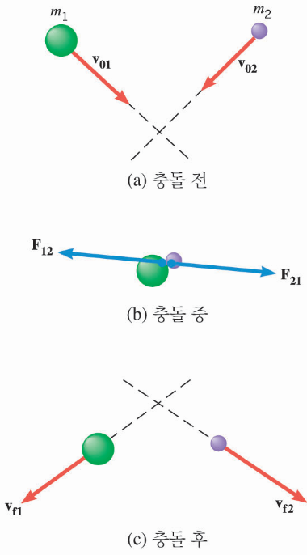
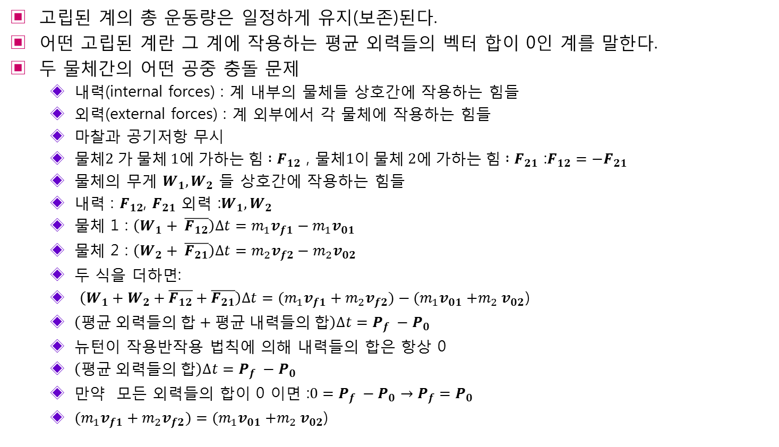
7.2 운동량 보존 법칙
고립된 계의 총 운동량은 일정하게 유지(보존)된다.
어떤 고립된 계란 그 계에 작용하는 평균 외력들의 벡터 합이 0인 계를 말한다.
두 물체간의 어떤 공중 충돌 문제
  내력(internal forces) : 계 내부의 물체들 상호간에 작용하는 힘들
  외력(external forces) : 계 외부에서 각 물체에 작용하는 힘들
  마찰과 공기저항 무시
  물$체2 가 물체 1에 가하는 힘 :F_{12}$ , 물$체1이 물체 2에 가하는 힘 :F_{21}$ :$F_{12}=−F_{21}$
  물체의 무게 $W_{1}, W_{2}$ 들 상호간에 작용하는 힘들
  내력 : $F_{12}$, $F_{21}$ 외력 :$W_{1}, W_{2}$
  물체 1 : $\left(W_{1}+ \overline{F_{12}}\right)∆t=m_{1}v_{f1}−m_{1}v_{01}$
  물체 2 : $\left(W_{2}+ \overline{F_{21}}\right)∆t=m_{2}v_{f2}−m_{2}v_{02}$
  두 식을 더하면:
  $\left(W_{1}+W_{2}+\overline{F_{12}}+\overline{F_{21}}\right)∆t={(m}_{1}v_{f1}+m_{2}v_{f2})−{(m}_{1}v_{01}{+m}_{2}v_{02}$)
  $\left(평균 외력들의 합+평균 내력들의 합\right)∆t=P_{f} −P_{0}$
  뉴턴이 작용반작용 법칙에 의해 내력들의 합은 항상 0
  $\left(평균 외력들의 합\right)∆t=P_{f} −P_{0}$
  만약 모든 외력들의 합이 0 이면 :$0=P_{f} −P_{0}→P_{f}=P_{0}$
  ${(m}_{1}v_{f1}+m_{2}v_{f2})={(m}_{1}v_{01}{+m}_{2}v_{02}$)

Slide 3
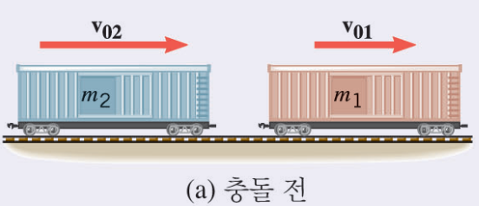
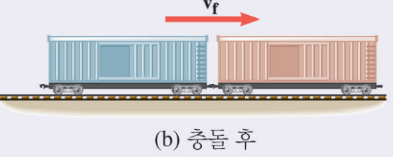
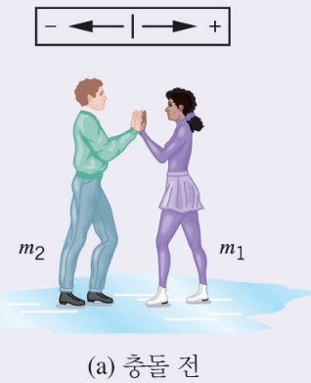
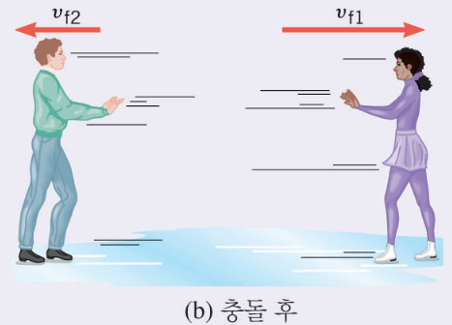
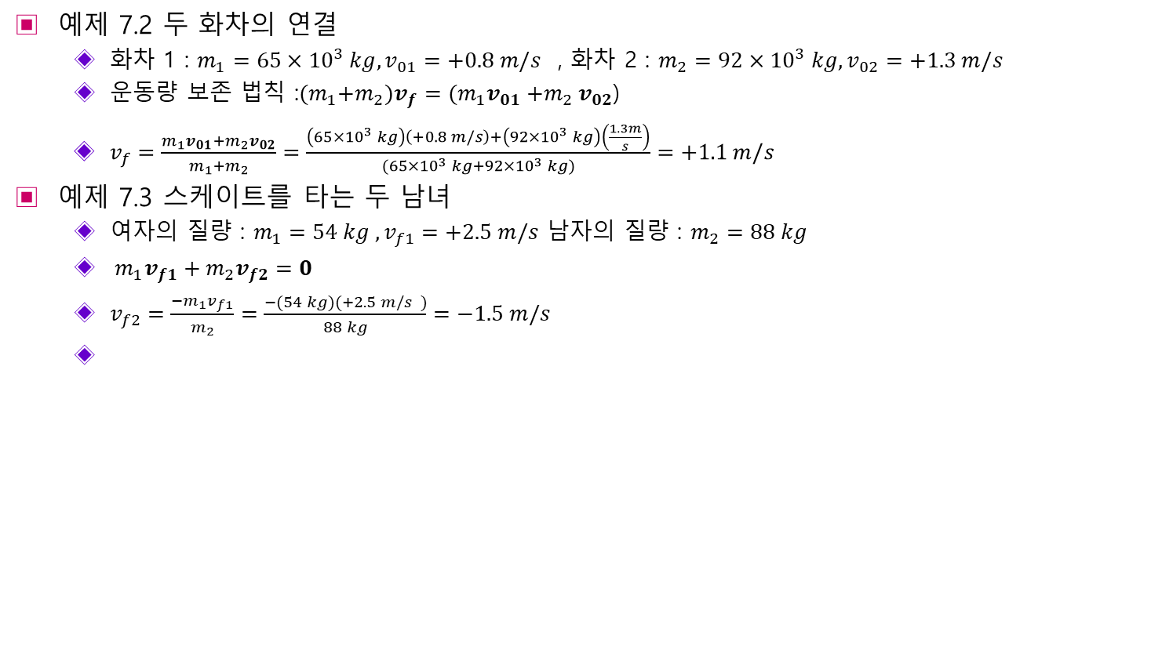
7.2 운동량 보존 법칙
예제 7.2 두 화차의 연결
  화차 1 : $m_{1}=65×{10}^{3} kg, v_{01}=+0.8 m/s$ , 화차 2 : $m_{2}=92×{10}^{3} kg, v_{02}=+1.3 m/s$
  운동량 보존 법칙 :${(m}_{1}+m_{2})v_{f}={(m}_{1}v_{01}{+m}_{2}v_{02}$)
  $v_{f}=\frac{m_{1}v_{01}{+m}_{2}v_{02}}{m_{1}+m_{2}}=\frac{\left(65×{10}^{3} kg\right)\left(+0.8 m/s\right)+\left(92×{10}^{3} kg\right)\left(\frac{1.3m}{s}\right)}{(65×{10}^{3} kg+92×{10}^{3} kg)}=+1.1 m/s$
예제 7.3 스케이트를 타는 두 남녀
  여자의 질량 : $m_{1}=54 kg ,v_{f1}=+2.5 m/s$ 남자의 질량 : $m_{2}=88 kg$
  $m_{1}v_{f1}+m_{2}v_{f2}=0$
  $v_{f2}=\frac{−m_{1}v_{f1}}{m_{2}}=\frac{−(54 kg)(+2.5 m/s )}{88 kg}=−1.5 m/s$

Slide 4
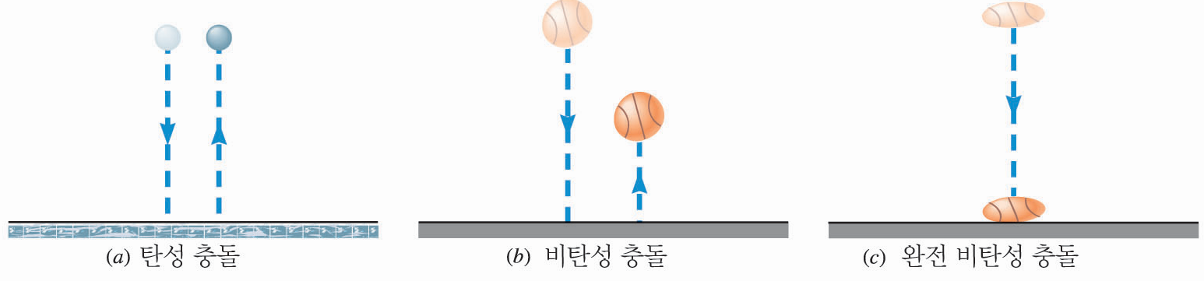
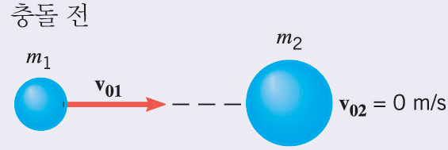
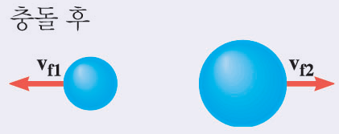
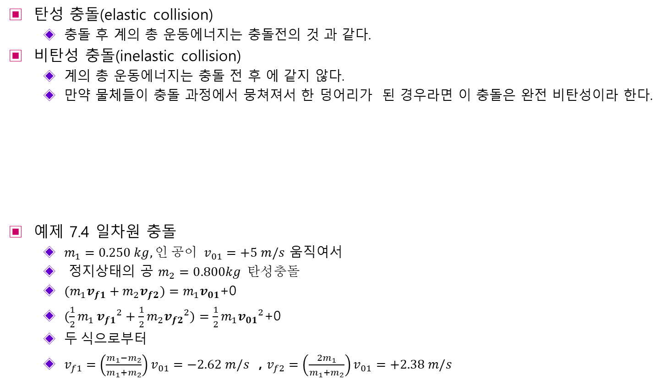
7.3 일차원 충돌
탄성 충돌(elastic collision)
  충돌 후 계의 총 운동에너지는 충돌전의 것 과 같다.
비탄성 충돌(inelastic collision)
  계의 총 운동에너지는 충돌 전 후 에 같지 않다.
  만약 물체들이 충돌 과정에서 뭉쳐져서 한 덩어리가 된 경우라면 이 충돌은 완전 비탄성이라 한다.
예제 7.4 일차원 충돌
  $m_{1}=0.250 kg, 인 공이 v_{01}=+5 m/s$ 움직여서
  정지상태의 공 $m_{2}=0.800kg$ 탄성충돌
  ${(m}_{1}v_{f1}+m_{2}v_{f2})=m_{1}v_{01}$+0
  ${(\frac{1}{2}m}_{1 }{v_{f1}}^{2}+{\frac{1}{2}m}_{2}{v_{f2}}^{2})={\frac{1}{2}m}_{1}{v_{01}}^{2}$+0
  두$식으로부터$
  $v_{f1}=\left(\frac{m_{1}−m_{2}}{m_{1}+m_{2}}\right)v_{01}=−2.62 m/s$ , $v_{f2}=\left(\frac{2m_{1}}{m_{1}+m_{2}}\right)v_{01}=+2.38 m/s$

Slide 5
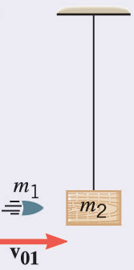
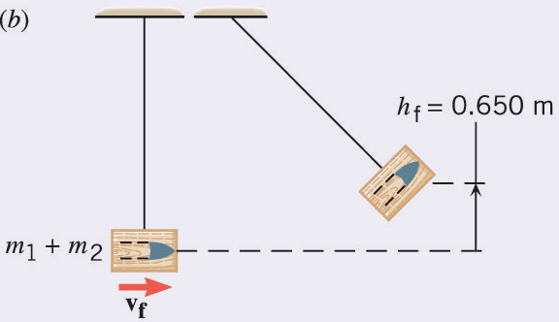
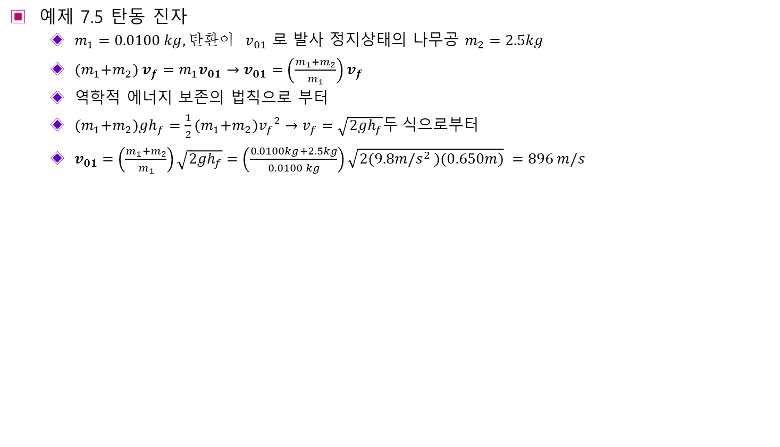
7.3 일차원 충돌
예제 7.5 탄동 진자
  $m_{1}=0.0100 kg, 탄환이 v_{01}$ 로 발사 정지상태의 나무공 $m_{2}=2.5kg$
  ${(m}_{1}+m_{2}{) v}_{f}=m_{1}v_{01}→v_{01}=\left(\frac{m_{1}+m_{2}}{m_{1}}\right)v_{f}$
  역학적 에너지 보존의 법칙으로 부터
  ${(m}_{1}+m_{2}{)gh}_{f}=\frac{1}{2}{(m}_{1}+m_{2}){v_{f}}^{2}→v_{f}=\sqrt{2gh_{f}}$두$식으로부터$
  $v_{01}=\left(\frac{m_{1}+m_{2}}{m_{1}}\right)\sqrt{2gh_{f}}=\left(\frac{0.0100kg+2.5kg}{0.0100 kg}\right)\sqrt{2(9.8m/s^{2} )(0.650m)} =896 m/s$

Slide 6
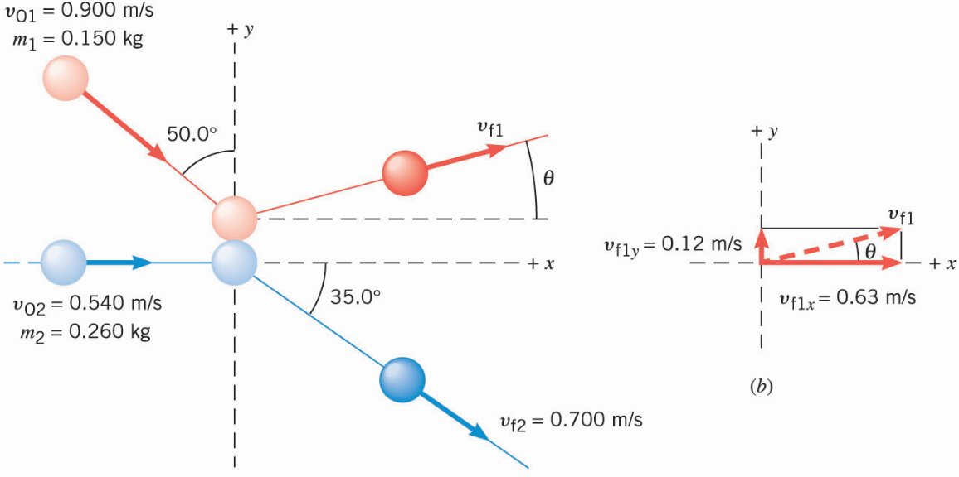
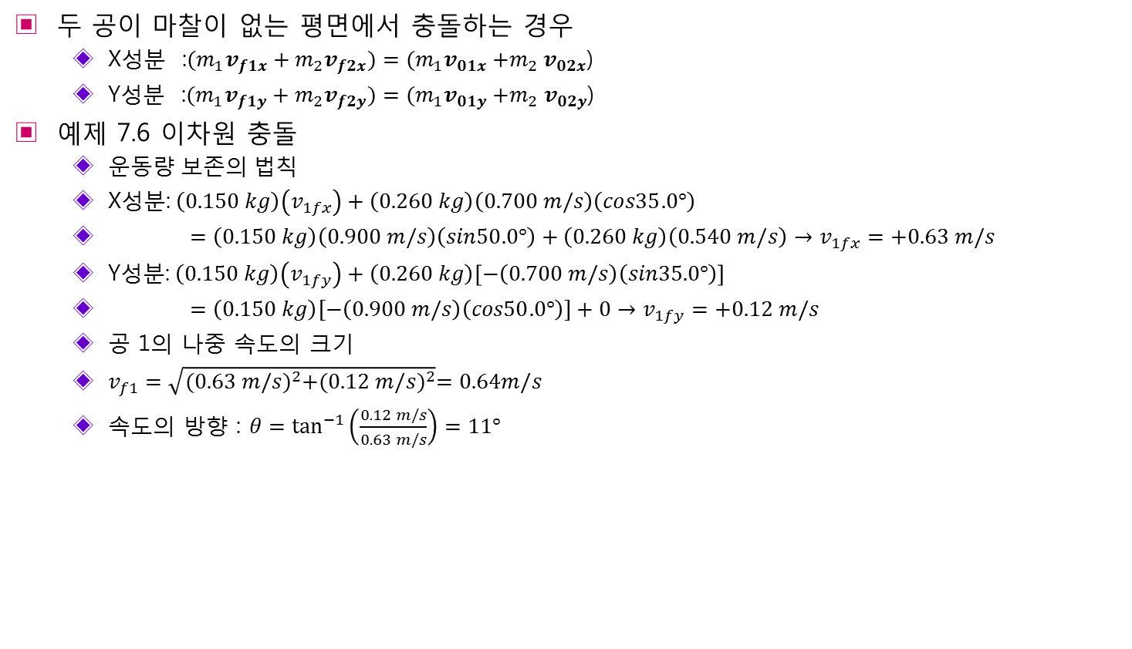
7.4 이차원 충돌
두 공이 마찰이 없는 평면에서 충돌하는 경우
  X성분 :${(m}_{1}v_{f1x}+m_{2}v_{f2x})={(m}_{1}v_{01x}{+m}_{2}v_{02x}$)
  Y성분 :${(m}_{1}v_{f1y}+m_{2}v_{f2y})={(m}_{1}v_{01y}{+m}_{2}v_{02y}$)
예제 7.6 이차원 충돌
  운$동량 보존의 법칙$
  X성분:$\left(0.150 kg\right)\left(v_{1fx}\right)+\left(0.260 kg\right)\left(0.700 m/s\right)\left(cos35.0°\right)$
  $=\left(0.150 kg\right)\left(0.900 m/s\right)\left(sin50.0°\right)+\left(0.260 kg\right)\left(0.540 m/s\right)→v_{1fx}=+0.63 m/s$
  Y성분:$\left(0.150 kg\right)\left(v_{1fy}\right)+\left(0.260 kg\right)\left[−\left(0.700 m/s\right)\left(sin35.0°\right)\right]$
  $=\left(0.150 kg\right)[−\left(0.900 m/s\right)\left(cos50.0°\right)]+0→v_{1fy}=+0.12 m/s$
  공 1의 나중 속도의 크기
  $v_{f1}=\sqrt{{(0.63 m/s)}^{2}+{(0.12 m/s)}^{2}}=0.64m/s$
  속도의 방향 : $θ=\tan^{−1}\left(\frac{0.12 m/s}{0.63 m/s}\right)=11°$

Slide 7
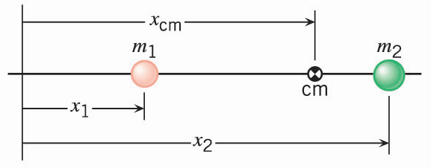
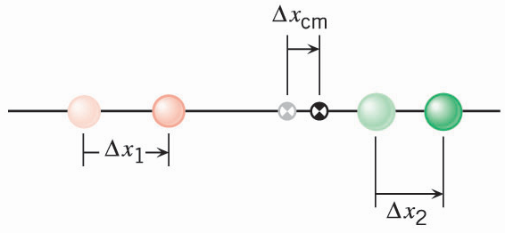
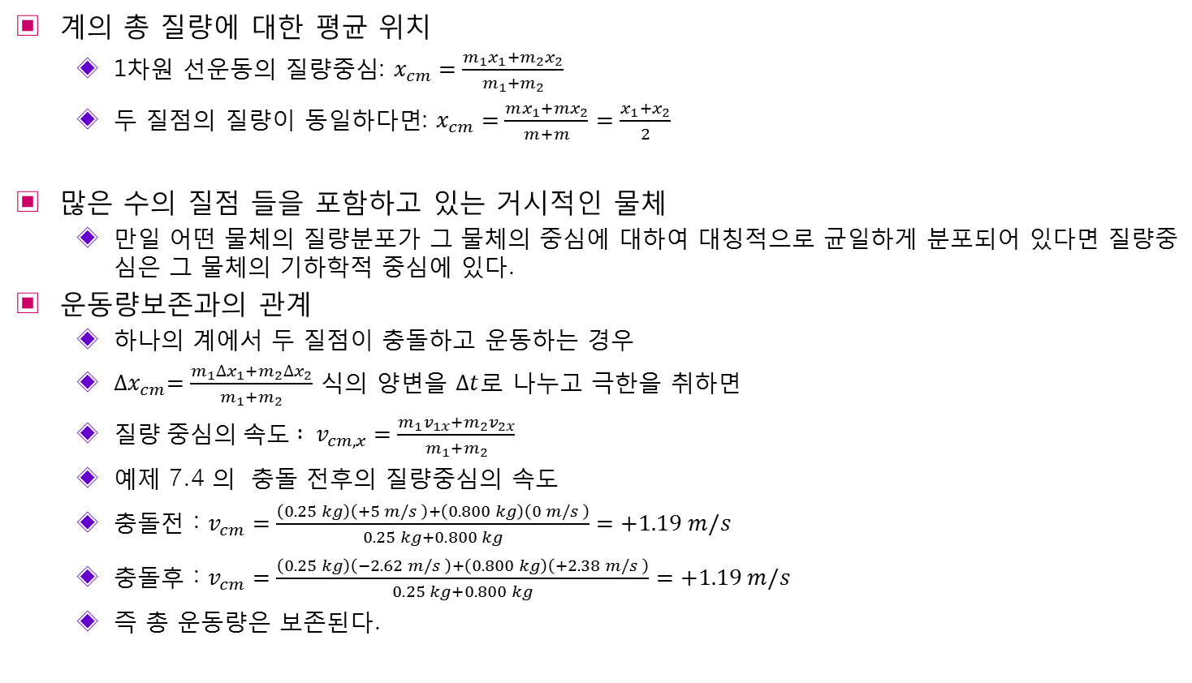
7.5 질량 중심
계의 총 질량에 대한 평균 위치
  1차원 선운동의 질량중심: $x_{cm}=\frac{m_{1}x_{1}+m_{2}x_{2}}{m_{1}+m_{2}}$
  두 질점의 질량이 동일하다면: $x_{cm}=\frac{mx_{1}+mx_{2}}{m+m}=\frac{x_{1}+x_{2}}{2}$
많은 수의 질점 들을 포함하고 있는 거시적인 물체
  만일 어떤 물체의 질량분포가 그 물체의 중심에 대하여 대칭적으로 균일하게 분포되어 있다면 질량중심은 그 물체의 기하학적 중심에 있다.
운동량보존과의 관계
  하나의 계에서 두 질점이 충돌하고 운동하는 경우
  ${∆x}_{cm}=\frac{m_{1}∆x_{1}+m_{2}∆x_{2}}{m_{1}+m_{2}}$ 식의 양변을 $∆t$로 나누고 극한을 취하면
  질$량 중심의 속도 : v_{cm,x}=\frac{m_{1}v_{1x}+m_{2}v_{2x}}{m_{1}+m_{2}}$
  예제 7.4 의 충돌 전후의 질량중심의 속도
  충돌전 : $v_{cm}=\frac{\left(0.25 kg\right)\left(+5 m/s \right)+\left(0.800 kg\right)\left(0 m/s \right)}{0.25 kg+0.800 kg}=+1.19 m/s$
  충돌후 : $v_{cm}=\frac{\left(0.25 kg\right)\left(−2.62 m/s \right)+\left(0.800 kg\right)\left(+2.38 m/s \right)}{0.25 kg+0.800 kg}=+1.19 m/s$
  즉 총 운동량은 보존된다.

